Slide 1
IV
İLETİŞİM
TÜRLERİ

Slide 2


Slide 3
I-
İletişim Türleri
Elektronik İletişim
Sözlü İletişim
Sözsüz iletişim
Yazılı İletişim

Slide 4
II-
İletişim Türleri
Kişiler arası iletişim
Kitle iletişimi
Grup iletişimi
Kişinin kendisi ile iletişimi(İçsel)

Slide 5
III-
İletişim Türleri
Kişisel iletişim
Örgütsel iletişim
Kitle iletişimi

Slide 6
IV-

Slide 7
V-
Kullanılan Kanal veAraçlara Göre iletişim
Dokunma İle iletişim
Kitle iletişimi
Telekomünikasyon
Görsel ve İşitsel İletişim

Slide 8
VI-
Kullanılan Kodlara Göre iletişim
Sözlü İletişim
Yazılı İletişim
Sözsüz İletişim

Slide 9
VII-
Zaman ve Mekan Boyutlarına Göre İletişim
Yüzyüze İletişim
Uzak İletişim

Slide 10
C)Kullanılan kanala ve araca göre
Görsel
Görsel-işitsel
İşitsel
Dokunmayla
Kitle iletişimi
Doğal/yapay araçlarla
D)Kullanılan koda göre
Sözlü
Yazılı
Sözsüz
E)Zaman ve uzam boyutuna göre
Yüz yüze
Uzaktan
İletişimin niteliği bakımından;
A)Toplumsal ilişkiler sistemi olarak
Kişi-içi
Kişilerarası
Grup iletişimi
Örgüt iletişimi
Toplumsal
Toplumlararası
B)Grup ilişkilerinin yapısına göre
Yatay
Dikey/biçimsel

Slide 11
SÖZLÜ İLETİŞİM
Gönderici ve alıcı arasındaki konuşmanın her türü sözlü iletişimdir. Sözlü iletişim yüz yüze olabileceği gibi radyo, televizyon ve telefonla da olabilir.
Sözel iletişim birincil bir iletişim yöntemidir. Sözlü iletişim;
Dille iletişim- Kişilerin ne söyledikleri önemlidir.
Dil ötesi iletişim- kişilerin nasıl söyledikleri önemlidir.

Slide 12
Dille iletişim: Karşılıklı konuşmalar ve hatta mektuplaşmalar bu iletişim türü içindedir. Dil ile iletişimde kişiler mesajlarını birbirlerine dil vasıtasıyla iletirler. Dille iletişimde kullanılacak kelimelerin neyi ifade ettiklerinin alıcı tarafından doğru algılanması son derece önemlidir.
Dil Ötesi İletişim: Dil ötesi iletişim sesin niteliği ile ilgilidir. Ses tonu, sesin musikisi, sesin hızı, tonlama, sesin şiddeti, hangi kelimelerin vurgulandığı, duraklamalar dil ötesi iletişim kapsamında yer alır.

Slide 13
Karşımızdaki kişilerin sözlerinin kapsamı kadar, ses tonundaki canlılık da bizi ilgilendirir. Kelimeler kadar onların söyleniş biçimleri de önemlidir.
Mesajın doğru iletilmesi seçilen kelimelere bağlıdır; ancak algılanmasında dil-ötesi unsurlar etkindir.

Slide 14
Sözlü iletişimde ses son derece önemlidir. Ses insanın duygularının, iç dünyasının ve tutumunun aynasıdır. Sesli anlatımda bir takım ögeler vardır.
Ses hacmi: Bir takım fikirleri vurgulamak istediğimizde yüksek ses kullanırız. Buna karşılık gereksiz yere sesi yükseltmek mesajdan çok şey götürür. Bazı insanlar ses tonlarını ve hacmini hiç değiştirmeden son derece yumuşak konuşurlar. Bu tarz konuşma son derece monotondur ve dinleyicileri sıkar.

Slide 15
Ses perdesi: Etkili konuşmacılar anlamı güçlendirmek amacıyla seslerini alçaltır ve yükseltirler. Ses perdesinin uygun kullanımı anlamı berraklaştırır.
Hız: Konuşmada sözcükleri söyleme hızı mesajın anlaşılması açısından son derece önemlidir. Hele konu karmaşık bir konuysa, konuşma hızı düşürülmelidir.

Slide 16
Kalite: Kişinin sesinin kendine özgü özellikleri sesinin kalitesini oluşturur. Fiziksel ve duygusal durumlar sesin kalitesini etkiler.
Tonlama ve telaffuz: Tonlama, konuşma seslerinin yapısını anlatır. Telaffuz ise seslerin sözcükler içinde kaynaşmasıdır.
Stil: En çekici stil, sohbet biçiminde olanıdır. Sohbet, dinleyicilerin her birine sanki kendine konuşuluyormuş duygusu veren konuşma tarzıdır.

Slide 17
Dinleme: Etkili iletişim hem konuşmaya hem de dinlemeye bağlıdır. Dinleme:
Aktif dinleme, dikkatli suskunluğu, etkin sessizliği ve en az yanıt vermeyi içerir.
Karşıdaki kişinin fikirlerini istediği gibi ifade etmesine izin verilir. Konuşmacı uzun bir sözlü etkileşim beklemez. Suskunluk ya da tek bir sözcük yeterli olabilir. Duruma göre sözsüz bir karşılık da uygun olabilir.
Pasif dinleme: Karşıdakini dinler gibi görünüp aslında sadece sesini duymaktır. Dinlerken karşısındaki kişinin dilini, hızını ve konuşmasının içeriğini izlemez.

Slide 18
Geri bildirim: Sözlü geri bildirim, ses perdesi, ses tonu, konuşma hızı ve kullanılan sözcükleri içerir. Diğer geri bildirim türü ise, sözlü anlatımdır. Bu türde konuşmacı mesajını dinleyicilere aktarır.
Beden dili: Konuşmacının dinleyicilerde uyandırdığı ilk izlenim çok önemlidir. En iyi strateji dinleyicilere yaklaşırken emin adımlarla yürümek, notları hızlı bir şekilde düzenlemek, dinleyicilere kısaca bakmak, derin bir nefes almak ve konuşmaya başlamaktır.

Slide 19
Özanlayış: Kişinin kendini görme biçimidir. Kendimizi gördüğümüz düzey sistemden sisteme değişebilir.
Kendini açığa vurma: kendimizi daha iyi anlayabilmek için kendimizi başkalarıyla paylaşmalıyız.
Sözlü iletişim en yaygın iletişim türüdür. Sözlü iletişim biçimlerinde jest ve mimikler, dil ve dil ötesi anlamlar kişiden kişiye ve kültürden kültüre değişir. Mesajın aktarılmasında sözcükler, beden dili ve ses, iletişim becerisinin bütününü oluşturur.

Slide 20
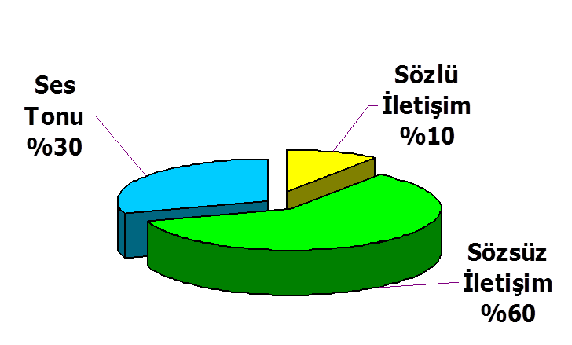

Slide 21
Sözlü iletişimde, söylenen bir sözcüğün yazıyla ifade edilen bir sözcüğe oranla yanlış anlaşılma olasılığı daha fazladır.
Sözlü iletişim, bir takım politikalar, planlar ve uzun süreli iletişimler için uygun değildir. Çünkü sözlü iletişimde alınan mesajın unutulma olasılığı çok yüksektir.

Slide 22
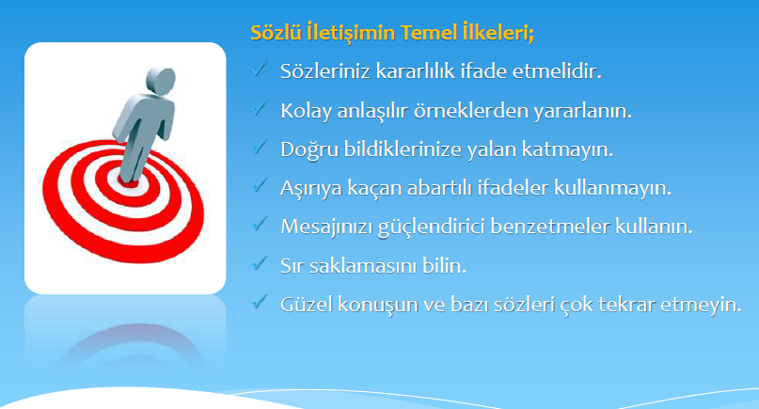

Slide 23
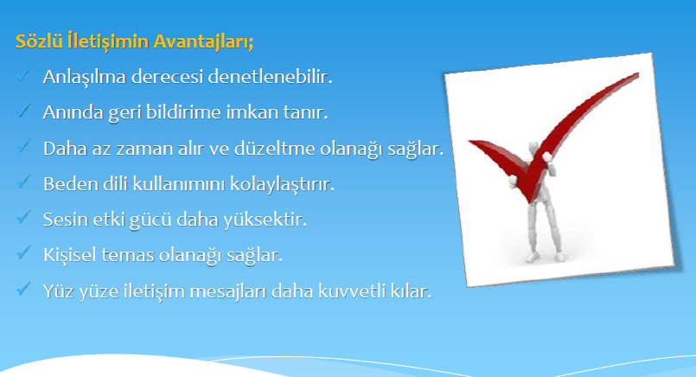

Slide 24
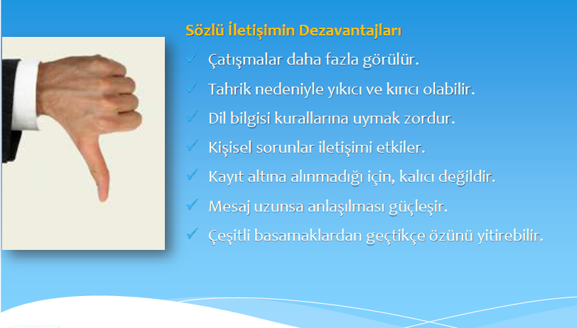

Slide 25
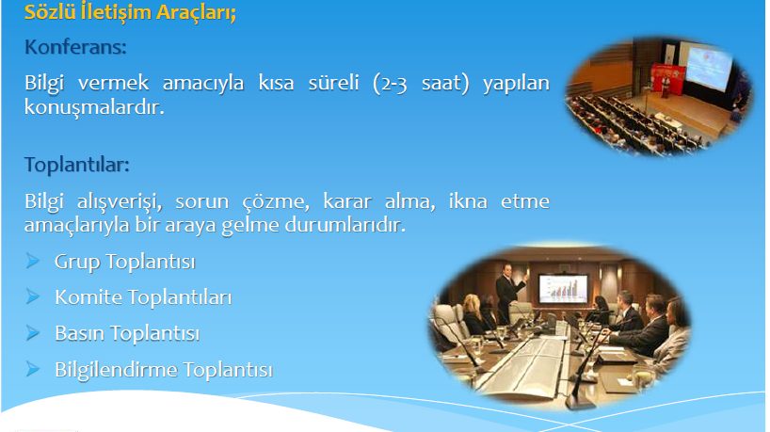

Slide 26
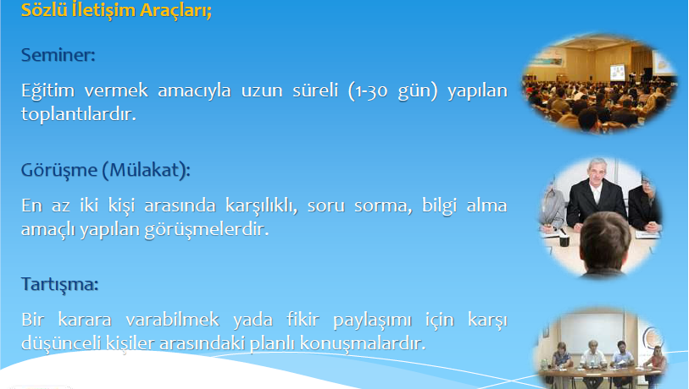

Slide 27
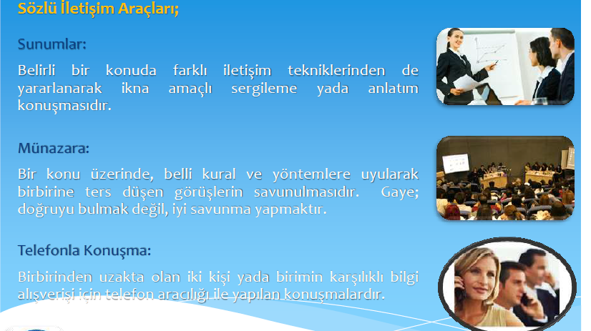

Slide 28
SÖZSÜZ İLETİŞİM
Sözcükler iletişimin birincil araçlarıdır. Ancak, iletişimde bu sözcükleri destekleyen başka ögeler de vardır. Bu ögelere ikincil mesaj kanalları denir. İkincil mesaj kanalları sözsüz iletişim kanallarıdır. Örn: Jestler, hareketler, materyal kullanımı, zaman ve mekanın kullanımı vb.
Karşılıklı konuşmada mesajın %35’i sesli, %65’i sessiz kanallarla iletilir. Sesin tonlanarak kullanımı, mesaja farklı anlamlar yükleyebilir.

Slide 29
İletişimin birincil aracı dildir; ancak mesajın gönderilmesinde ve alınmasında, yani iletişimin gerçekleştirilmesinde katkısı olan bir takım başka unsurlar vardır.
Sözsüz iletişim veya beden dili ile; giysiler, mekan kullanımı, kelimelerin vurgulanış biçimi, jest ve mimikler, göz hareketleri ve göz teması, mesajın iletilmesinde yardımcı unsurlardır.

Slide 30
Sözsüz iletişimin işlevleri;
Sözsüz jestlerle sözlü mesajı pekiştirmek amacıyla kullanılan olumlama hareketleri veya tekrar,
Kafayı olumsuz anlamda sallayarak yalanlama veya aksini iddia etme,
Gözlerle mesajı iletmek gibi sözlü mesajın yerine geçebilecek davranışlar
Mesajın anlamını tamamlama ve mesajı vurgulama

Slide 31
Sözsüz İletişimde şu şekilde bir sınıflandırma yapılabilir;
Beden hareketleri: Vücudun duruşu, el-kol işaretleri, yüz ifadeleri(mimikler) ve göz hareketleri.
Dil ötesi: Vokalizasyon (seslendirme), sesin niteliği.
Mesafe: Kişinin başkaları ile fiziksel yakınlığı, sosyal-resmi ve kişisel alanın kullanılış tarzı
Koku: Kullanılan kokular ve taşıdığı mesaj.
Dokunma: Dokunma ve bedensel temas, mesaj iletmenin etkin yollarındandır.
Elbise ve aksesuar: Elbise bireyin kişiliğini açığa çıkaran bir iletişim aracıdır.

Slide 32
Sözsüz iletişim, en ilkel toplumsal davranış olarak tanımlanan beden dilinin ortak ifadesidir.
Duygu ve düşüncelerin kelimelerle ifade edilmediği durumlarda bakışlar, başın bir dönüşü, bir jest, savunucu bir mimik binlerce kelimeden daha fazla anlam taşımaktadır.
Beden dilinde jest ve mimikler son derece önemli unsurlardır.
Mimik bir duygu veya düşüncenin kaş, göz, ağız, yüz hareketleriyle anlatılması.
"Yüzü ekşidi, kaşları çatıldı, dudaklarını büzdü, gözleri hayretle açıldı!" gibi ifadeler bize o kişinin duygu durumu hakkında bilgi verir, mesaj iletir.
Nerede ise bütün duygu durumlarını sadece yüz mimikleri ile ifade etmek mümkündür? Yüz kaslarının anlatım amaçlı kullanımı mimikleri oluşturur.

Slide 33
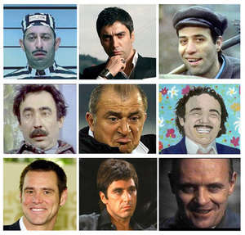

Slide 34
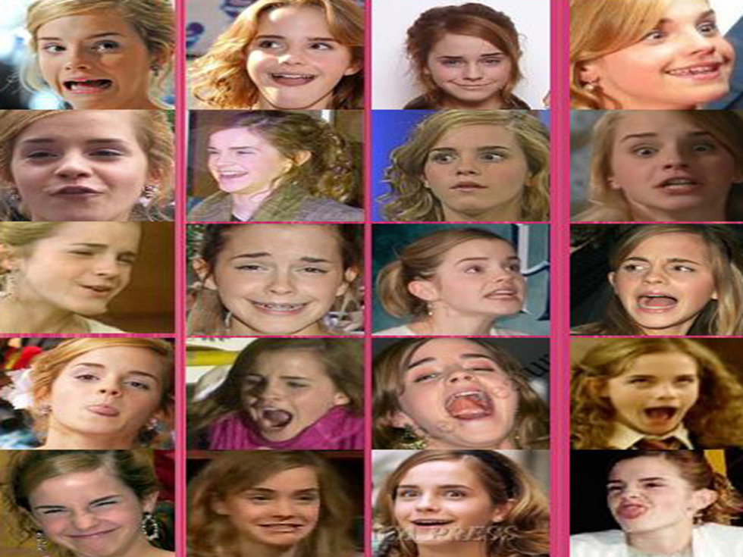

Slide 35
Jest ve mimikler esas olarak iki grupta incelenir.
Esas jest ve mimikler: Bu jestler yüz, baş, el, kol, ayak, bacak ve bedenin bir konuya açıklık kazandırmak için yaptığı hareketlerdir. Düşünce ve duygularımızı destekleyen ve onları somutlaştıran hareketlerimizdir.
Örneğin; sohbet esnasında göz kırpma, baş sallama ve kolları açma gibi işaret ve hareketler iletmek istediğimiz ve programladığımız bir mesajı içeren jestlerdir.

Slide 36
ESAS JEST VE MİMİKLER
Anlatım jestleri günlük iletişimimizin temel işaretleridir. Temel anlatım jestleri tüm kültürlerde ortaktır. Eller anlatım jestleri içinde insanın kendini ifadesinde en duyarlı organdır. Beynin düşünüp hayal ettiğini eller gerçekleştirir. Anlatım jestleri kültürel etkilenmeler sonucu değişime uğrarlar. Örneğin; gülmek için kişilerin ve toplumların kullandıkları fırsatlar ve tavırlar birbirinden farklıdır.

Slide 37
Sosyal jestler ve mimikler; diğer insanları memnun edecek jestlerin taklit edilmesi bir anlamda insanın sosyal rolünü oynamasıdır. Bir toplantıda gerçek iç dünyamızdan farklı bir duygu halini yansıtmamız buna örnek verilebilir.
Mimik jestler: Bir objeyi ya da bir hareketi mümkün olduğu kadar kusursuz olarak taklit etmek amacıyla yapılan jestlerdir. Mimik jestler, teatral jestler- taklit jestler(rüzgarın veya bir köpeğin taklidini yapmak gibi)- şematik jestler(silah olmadan ateş etme hareketini taklit etme, sigara olmadan sigara içme hareketi, olmayan bir bardakla su içme hareketi gibi)- teknik ve kod jestler (dilsiz alfabesinin ellerle kodlanması)

Slide 38
İkincil Jestler ve mimikler: Çoğu sosyal olmayan jest ve mimiklerdir. Çünkü bunlar bedenin rahatlığı, temizliği, kaşınma gibi kendiliğinden olan ihtiyaçları ile ilgilidir. Vücut bakımımızı yapmak, yemek-içmek, rahat bir duruş sağlamak için bacak bacak üzerine atarak oturmak, kollarımızı kavuşturmak, dik ya da yan oturmak örnek olarak verilebilir. Bütün bunları kendimiz için yaparız ancak bunları yaparken içinde bulunduğumuz duygusal durum son derece önemlidir. Bu tarz jestleri yaparken yalnız değilsek, başkaları bizim bu davranışlarımızdan bizimle ilgili fikir sahibi olabilirler.
Duygusal durumumuzu yansıtan jest ve mimikler
dışarıya açık ve belirgin bir şekilde sinyaller gönderir. Bu
sinyallerin alınmasını istemiyorsak dikkatli olmamız
gerekir.

Slide 39
Beden dili evrensel ve ortaktır.
Beden dili dünyanın her yerinde kullanılan bir iletişim yöntemi olduğu için evrenseldir; ancak beden dilinde kullanılan işaretler evrensel değildir.
Farklı kültürlerde beden diline yüklenen anlamlar birbirinden farklıdır.

Slide 40
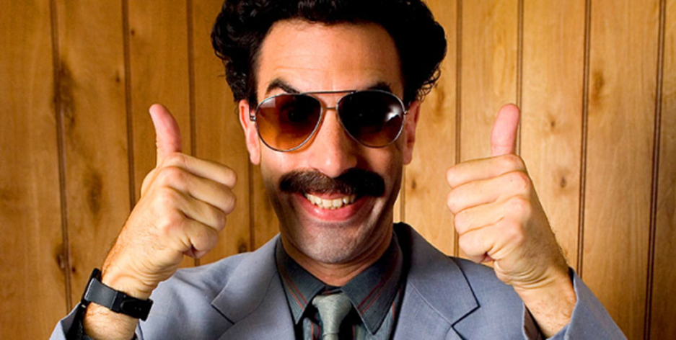
Türkiye’de, çoğu Avrupa ülkesi ve Amerika’da onaylama, beğenme anlamına gelen bu işaret, bazı Arap ülkelerinde ve Batı Afrika’da “yürü git” anlamında kullanılıyor. Avustralya ve Kuzey Yunanistan’da ise baş parmağın aşağı yukarı sallanması kavgalara sebep olabilecek kadar kötü karşılanıyor. İran da ise direkt hakaret sayılıyor.

Slide 41
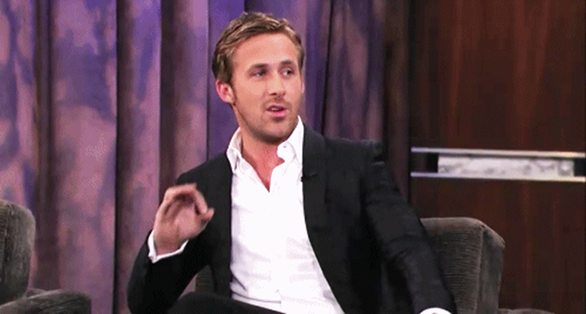
Bu hareket ülkemizde çok da iyi anılmayan hareketlerden biri, özellikle bir erkek için kullanılıyorsa. Brezilya'da ve Fransa’da da buna yakın ve hakaret içeren bir anlamda kullanılan bu hareket, Amerika’da “her şey yolunda” anlamını taşır.

Slide 42
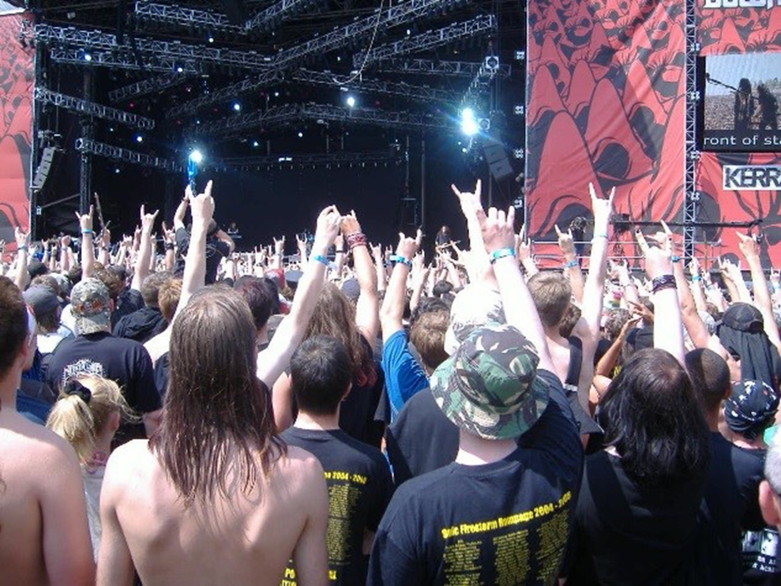

Slide 43
Türkiye’de rock ve metal müzik dinleyicilerinin özellikle konserlerde sürekli kullandığı bu el işareti Amerika’da da “rock on”, yani rocka devam anlamı taşır.
Hinduizm ve Budizm de de olumlu anlamlar taşıyan bu hareket, kötülüğü kovmak için de kullanabiliyor.
Akdeniz ülkelerinin çoğunda ve Latin Amerika’da ise boğa boynuzlarına benzetildiği için “dostum, boynuzlanıyorsun” demek istendiğinde yapılıyor. Afrika’da ise birini lanetlemek istiyorsanız bu işaretle kendisine korku salabilirsiniz

Slide 44
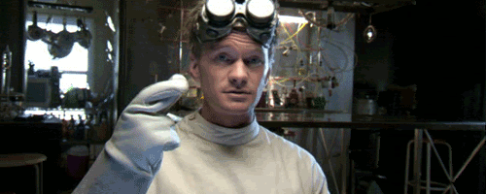

Slide 45
Başınızı aşağı yukarı sallamak kültürümüzde karşımızdakinin dediğine uymak, onaylamak anlamına geliyor.
Bu Amerika, Çin, Kanada, Meksika, çoğu Batı Avrupa ülkesi, Afrika ve Orta Doğu’da da böyle.
Fakat Yunanistan, Bulgaristan, Arnavutluk, Suudi Arabistan ve Sri Lanka’ da başınızı aşağı yukarı salladığınızda aslında hayır demiş oluyorsunuz.

Slide 46
Başı sağa sola çevirmek:
Başı aşağı yukarı sallamakla zıt anlam taşıyan bu hareket, ülkemizde reddetme, hayır anlamı taşır. Genelde anlamı güçlendirmek için bir de “cık” sesiyle eşlik ederiz.
Gene aynı şekilde çoğu ülkede bu hareket hayır anlamı taşırken; Yunanistan, Bulgaristan, Arnavutluk da evet anlamına gelir.

Slide 47
Sözsüz iletişimde göz teması pozitif ve negatif hisleri iletmenin aracı olarak kullanılır. Sözsüz iletişimin en etkili ve dürüst aracı gözlerdir. Konuşmanın anlamını en çok etkileyen organ ve karizmanın kaynağı gözlerdir.
Göz temasının sıklığı ve anlamı kültürler arasında farklılık göstermektedir.

Slide 48
Bir kişiyle konuşurken dikkat edilecek en önemli noktalardan biri, nereye baktığınızdır. Doğrudan konuştuğunuz kişiye bakmak, karşınızdaki kişiye samimiyetinizi iletmenize yardımcı olur ve mesajınızın etkisini artırır. Yere bakarak veya gözlerinizi kaçırarak konuşmanız, karşınızdaki kişinin üstünlüğünü kabullenme olarak yorumlanacaktır.
Konuşurken göz temasından kaçınılması, boş boş ve sabit bir noktaya bakma, ellerle ağzın örtülmeye çalışılması kişinin büyük ihtimalle yalan söylediğinin göstergesidir.
Doğrudan göz ilişkisi kurmak ve sürdürmek konusunda aşırılığa kaçmamak gerekir.
Sürekli olarak bir insanın gözlerinin içine bakmak hem o kimsede rahatsızlık doğurur, hem de gereksizdir.

Slide 49
Sözsüz İletişimin Özellikleri
Etkilidir: Duygu ve ilişkiye ilişkin en etkili mesajlar sözsüz mesajlardır.
Duyguları belirtir: Düşünceler sözlü iletişimle, duygular ise sözsüz iletişimle daha iyi ifade edilir. Örneğin: Yorgunluğu ve kızgınlığı en etkili olarak sözsüz mesajlarla anlatabiliriz.
Sözsüz iletişim çift anlamlıdır: Kişinin sözlü ve sözsüz mesajları aynı anda farklı anlamları vurgulayabilir. Örneğin: Kişinin ses tonu ve sözleri kızgın olduğunu gösterirken, sözleri bu kızgınlığı saklamaya çalışabilir.
Sözsüz iletişim belirsizdir: Örneğin: Beraber gülüp eğlendikten sonra birden arkadaşınızın derin bir sessizliğe gömülmesi gibi.

Slide 50
İletişimsizliği ortadan kaldırma: İki kişi aynı ortamdaysa sözlü iletişim kurulmasa bile bireyler arasında görsel bir takım mesaj alış verişleri gerçekleşir. Kişilerin davranışları, oturuşları, giysileri ne tür insanlar oldukları konusunda karşılarındakine ipuçları iletir.
Duyguları coşkun bir biçimde dile getirme: Duygusal konuşmalar jest ve mimiklerle en çok desteklenen konuşmalardır. Sözcükler genelde bir bilgi taşırlar, sözsüz iletişim ise duygusal bilgiyi dışa vurur. Sayfalar dolusu sevgi ve hayranlık bildiren yazı yerine bir dokunuş, bir gülüş, içten gelen hayranlık dolu bir bakış yeterli olur.

Slide 51
İnsan ilişkilerini tanıma: Samimi mesafe, içli dışlı mesafe, sosyal veya resmi mesafe gibi duruş biçimleri hem kişiler arasındaki samimiyeti hem de ilişki düzeylerini belirler. Ses tonu, giyimi, vücudun duruşu gibi sözsüz iletişim ögeleri karşımızdaki kişiyi nasıl anlamamız gerektiği ile ilgili ipuçları verir.
Sözel içerik hakkında bilgi verme: Görsel iletişim sözlü iletişimin anlamlandırılması ve yorumlanması için ipuçları sağlar. Aynı sözler farklı tonlarda ve değişik beden hareketleri ile söylenirse değişik anlamlar içerir.

Slide 52
Güvenilir iletiler sağlama: İnsanların sözleri gerçeği yansıtmasa da davranışları her zaman doğruyu söyler. Bu nedenle sözsüz mesajlar daha güvenilirdir. İnsanlar çoğu kez sözlerini pekiştirmek için sözsüz iletişim biçimleri kullanırlar.
Kültüre göre biçimlenme: Sözsüz iletişim türleri, konuşma ve yazı diline göre daha evrenseldir, ama kültürel farklılıkları da göz ardı etmemek gerekir. Zira sözsüz iletişimin kendisi evrensel, anlamı ve şekli ise kültüreldir.

Slide 53
Zamanın Dili
“Zaman kullanımı”, “harcanan zaman”, “vakit nakittir” gibi ifadeler zamanın hayatımızda ne kadar önemli bir yer tuttuğunu göstermektedir. Zaman değerli bir maldır ve zaman paradır. Zira harcadığımız zaman için para alırız. Zaman güç ve itibardır. Zaman kültürden kültüre insanları farklı bir şekilde etkiler. Bir takım kültürler geçmiş ve geleceği değil içinde bulundukları anı yaşarlar.

Slide 54
Mekanın Dili
İletişimde gönderici ile alıcı arasındaki fiziksel mesafe iletişimi etkiler.
Mesaj alanı: Çevre vücudumuzun dışında kalan uzaysal alandır. Kullandığımız ve huzur bulduğumuz bu alan kültürlere göre farklılık gösterir.
Bedensel temas: Bedensel temasın sözlü ve yazılı iletişimden farkı, kültürlere göre farklılık göstermesidir. Farklı bedensel mesafeler koyarak karşımızdaki ile iletişim kurar ve bu mesafelere anlamlar veririz.

Slide 55
Mekan kullanımı: Kendi çevremizde oluşturduğumuz boş mekanlarla çevremize mesaj veririz. İnsanlarla aramıza koyduğumuz mesafelere göre onlara yakın ya da uzak olduğumuz mesajını iletiriz. Mekan kullanımı şekli dostluğun göstergesi olabileceği gibi statünün de göstergesidir. Örneğin: Önde olmak, yüksekte oturmak, sağda oturmak yüksek statü anlamına gelir.

Slide 56
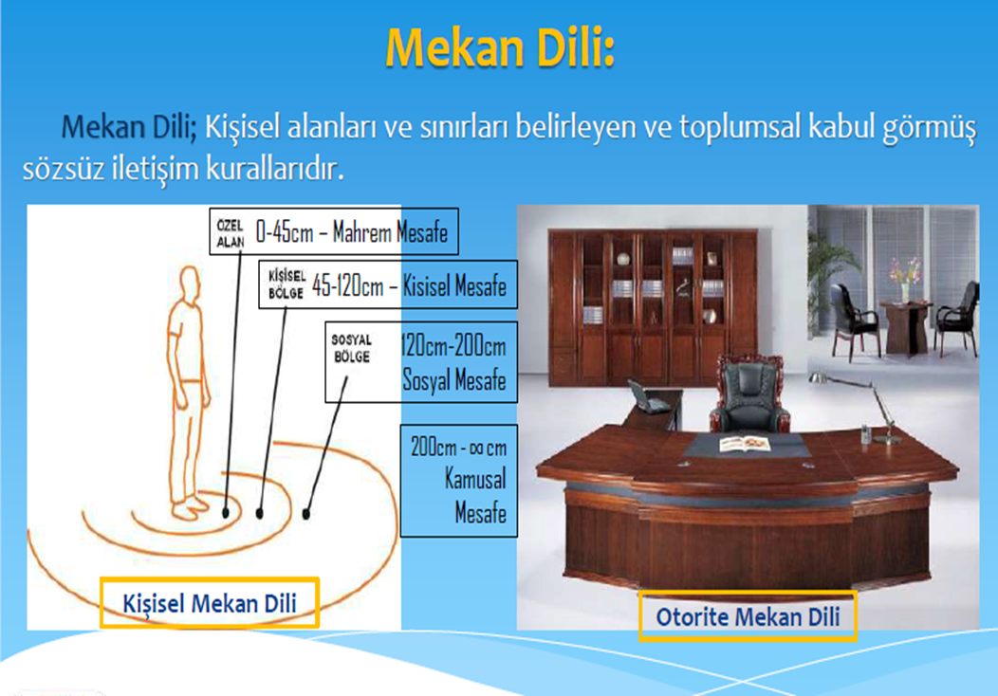

Slide 57
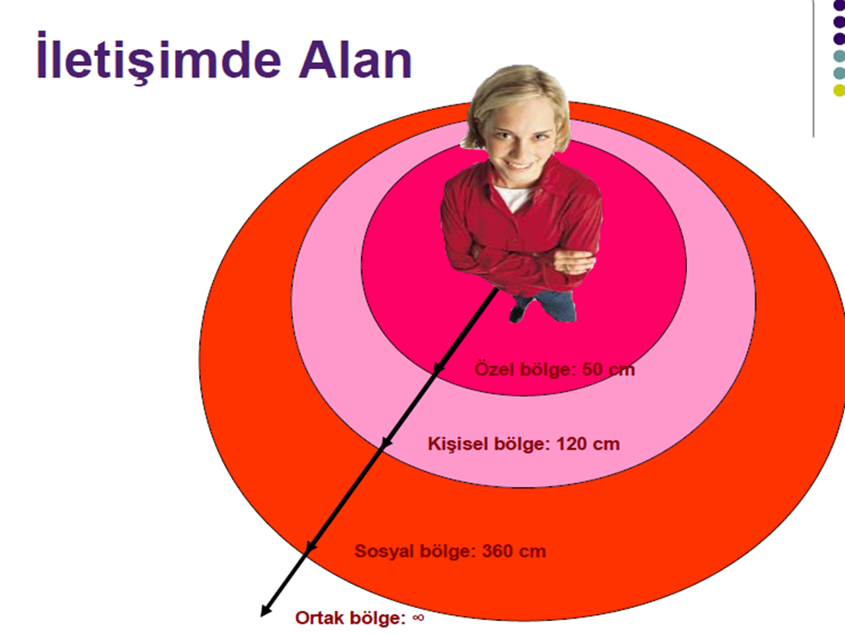

Slide 58
1 -Mahrem Bölge (15 ila 45 cm. arasında)
Kişiler bu bölgeyi kendi mallarıymışçasına koruduklarından tüm bölgeler arasında en önemlisi budur. Sadece o kişiye duygusal olarak yakın olan kişilerin bu bölgeye girmesine izin verilir. Burada bir de sadece fiziksel temas sırasında girilebilen ve vücuttan uzaklığı 15 cm olan bir alt-bölge vardır. Bu da yakın mahrem bölgedir.
2 -Kişisel Bölge ( 46 cm ila 122 cm. arasında)
Bu da kokteyllerde ofis partilerinde sosyal etkinliklerde ve
arkadaş toplantılarında başkalarıyla aramızdaki mesafedir.
3 -Sosyal Bölge (1.22 ila 3,6 metre arasında)
Yabancılar örneğin evimizde tamirat yapan tesisatçı veya doğramacı postacı bakkal işyerindeki yeni eleman ve çok iyi tanımadığımız kimselerle aramızdaki mesafe budur.
4 -Ortak Bölge (3,6 metrenin üzerinde )
Kalabalık bir gruba hitap ettiğimizde durmayı tercih ettiğimiz rahat mesafe budur.

Slide 59
Renklerin Dili
Renkler nesneye biçim ve anlam veren temel özelliklerdir. Renklerin anlamı, simgesel içerikler taşır. Örneğin: kırmızı gül aşkı, Sarı gül, özlem ve ayrılığı ifade eder. Diğer çiçeklerin renklerle bütünleştikleri anlamlar ise, örneğin: pembe sevgiyi, yeşil umudu, koyu mavi sadakati, leylak alçak gönüllüğü temsil etmek gibidir.
Renklerin evrensel düzeyde simgelerle bütünleştiği siyasal(ideolojik) anlamları vardır.
Fransız bayrağındaki mavi özgürlük, beyaz eşitlik, kırmızı kardeşlik anlamına gelir. Yeşil İslamiyet’in ve paranın rengidir. Kahverengi faşist Nazilerin rengidir. Kırmızı komünizmi simgeler. Mor Hristiyanlıkta kutsallığın simgesidir.

Slide 60
Renkler, şiddetlerine ve insan üzerindeki etkilerine göre ikiye ayrılır. Sıcak ve soğuk renkler.
Sıcak renkler: Kırmızı, sarı, turuncu. Bu renkler aydınlığı, güneşi ve ateşi sembolize ederler. Havadaki titreşimleri daha fazla olduğu için gözü ilk onlar etkiler. Bu renkler ruhsal olarak insanlara neşe ve canlılık katarlar.
Soğuk renkler: Mor, yeşil, mavi. Titreşimleri daha az olduğu için gözü sıcak renkler kadar etkilemezler. İnsana dinginlik, hüzün, rahatlık ve durgunluk verir.

Slide 61
Mavi aristokrasiyi, siyah ölümü ve yası simgeler. Dürüst olmayanların rengidir. “Kara borsa” kelimesi buna örnek verilebilir. Kara bazı kültürlerde bağnazlığın yobazlığın simgesi iken bazı kültürlerde yiğitliği temsil eder. Delikanlılığın rengi olarak “kara yağız” buradan kaynaklanmaktadır. Beyaz renk ışık, sevinç ve gençliğin resmidir.
Her rengin kendine has bir dili vardır ancak ona anlamlar yükleyen kültür ve inançtır.

Slide 62
Renklerin giysilerle verdikleri bir takım anlamlar da mevcuttur. Kırmızı giymiş birisinin enerjik ve dışa dönük biri olduğu düşünülür. Turuncu cesareti gösterir(devrimlerde tercih edilen renktir), sarı giymiş birinin entelektüel olduğunu söyleyebiliriz.
Belli renklerdeki giyim kuşam, toplumsal statüyü belirler ve iletişimin düzenlenmesinde yardımcı olur.

Slide 63
Yazılı İletişim
Yazı insanın ve toplumların geçirdiği toplumsal ve kültürel evrim sürecinin ürünüdür.
İnsanın zaman ve mekandaki ilişki sınırlılıklarını genişletmede en etkin iletişim biçimidir. Uzaktan haberleşmede, bilgi ve deneyimleri zaman içinde biriktirme de sözlü iletişime göre daha güvenilir bir yol olan yazı ile iletmenin kökeni, mağara resimlerindedir.
Yazılı iletişim, bireysel ve grupsal iletişimden ziyade, örgütsel iletişimde büyük öneme sahiptir.

Slide 64
Yazının ortaya çıkışı ve geçirdiği değişim ve evrimler kül türel evrimin sonucu olmuştur. Ekonomik ilişkilerin ortaya çıkardığı ihtiyaçlara bağlı olarak ortaya çıkan yazı, toplumsal ve kültürel kurumların ve bunlar arasındaki ilişkilerin gelişmesinde de çok önemli rol oynamıştır.
Buna karşılık bu kurumlar da yazının gelişmesinde etkili olmuştur.
Yazının ortaya çıkışı ile birlikte bugünkü anlamda olmasa bile okullaşmanın temeli atılmıştır. Bu durum, okuma yazma bilen insanların sayısının çoğalarak artmasına neden olmuştur.

Slide 65
Böylece başta dini olmak üzere çok çeşitli konulara ilişkin bilgilerin toplumların değişik kesimlerine ulaşması sağlanmıştır. Diğer yandan, yazını icadı bürokrasinin kurulmasına ya da gelişmesine katkıda bulunmuş bu ise, hem din kurumunun hem de devlet kurumlarının güçlenmesinde önemli rol oynamıştır.

Slide 66
Yazı, insanlar arasındaki ilişkilerde ve iletişimde, hem bağlayıcı, hem de güvenlik sağlayıcı işlevler üstlenir.
“Söz uçar, yazı kalır” deyişinde olduğu gibi, söz yazı ya geçirildiğinde kalıcı ve somut bir gerçeklik kazanır. Dolayısıyla gerçekten de yazılı iletişimin gelişmesiyle birlikte, insan ve kurumsal ilişiklerin niteliği de değişime uğramıştır.

Slide 67
İnsanın kendisini, duygu ve düşüncelerini yazılı olarak başkalarına anlatması, bilimsel, düşünsel ve edebi yapıtların yazılarak ve özellikle basılarak çoğaltılması sonucunda toplumların gerek ekonomik gerekse kültürel ve bilimsel anlamda büyük sıçramalar yaptığını biliyoruz.
Günümüzde okuma yazma düzeyi, toplumların gelişmişlik düzeyinin en temel göstergeleri arasında yer almaktadır.

Slide 68
Yazılı iletişim araçlarına örnek vermek gerekirse;
• Kitaplar
• Mektuplar,
• İnternet siteleri
• E-postalar
• Cep telefonu mesajları
• Gazeteler,
• Dergiler,
• Afişler,
• El ilanları,
• Tabelalar,
• Notlar

Slide 69
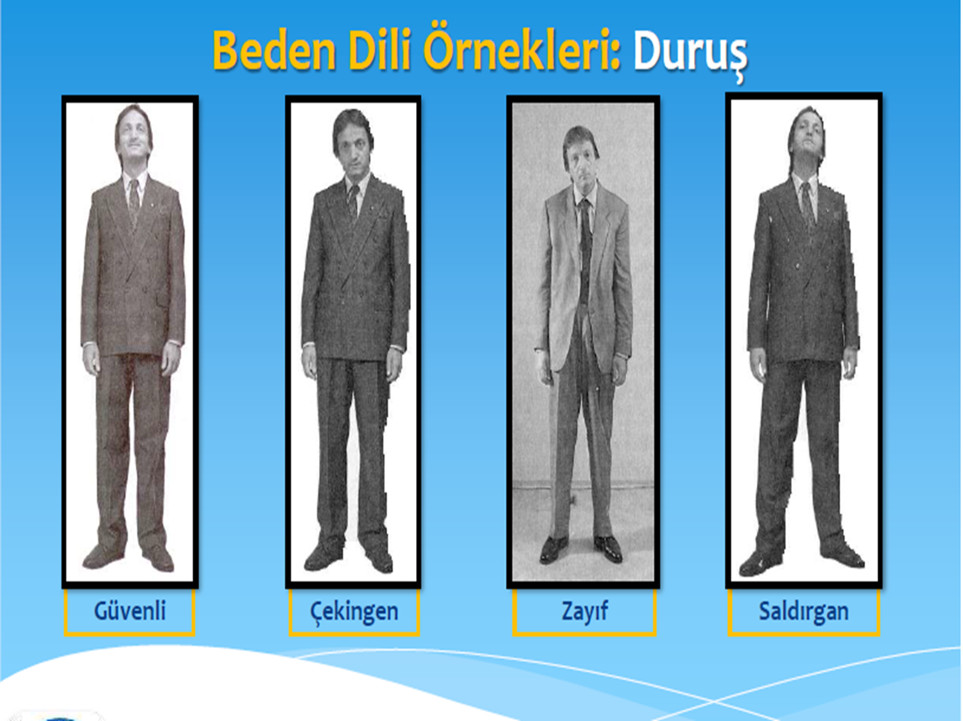

Slide 70
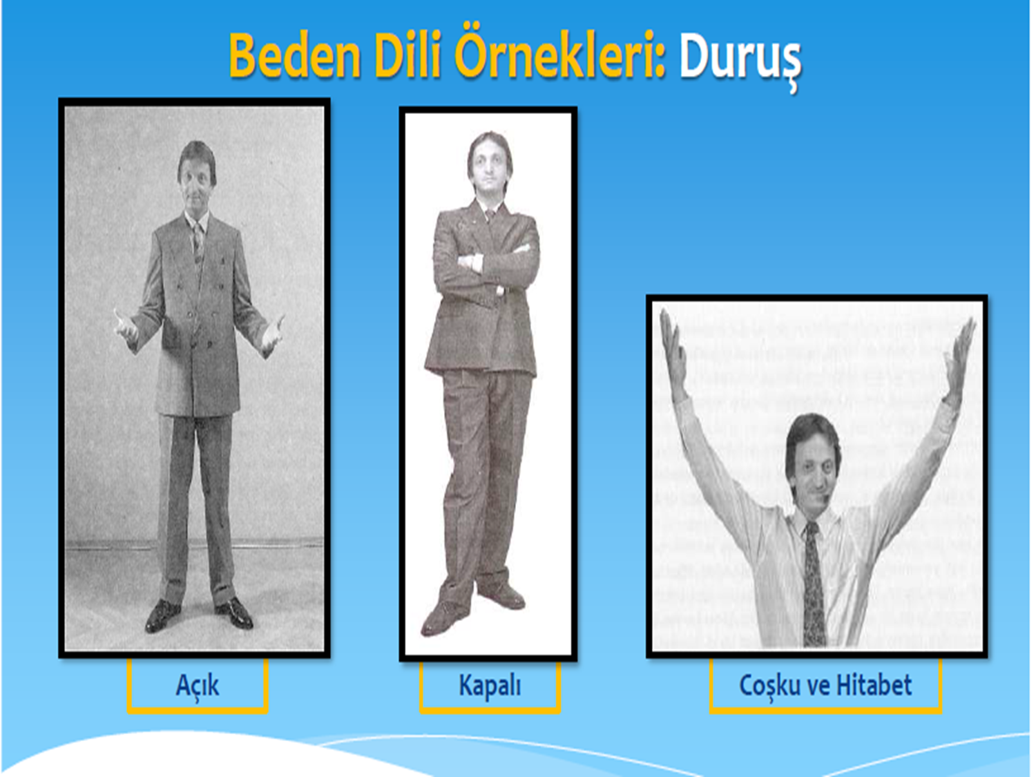

Slide 71
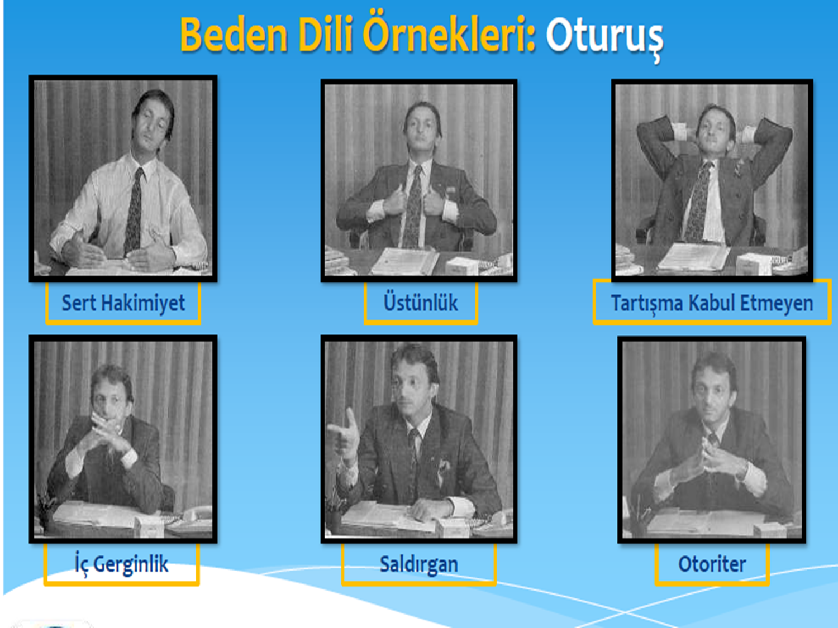

Slide 72
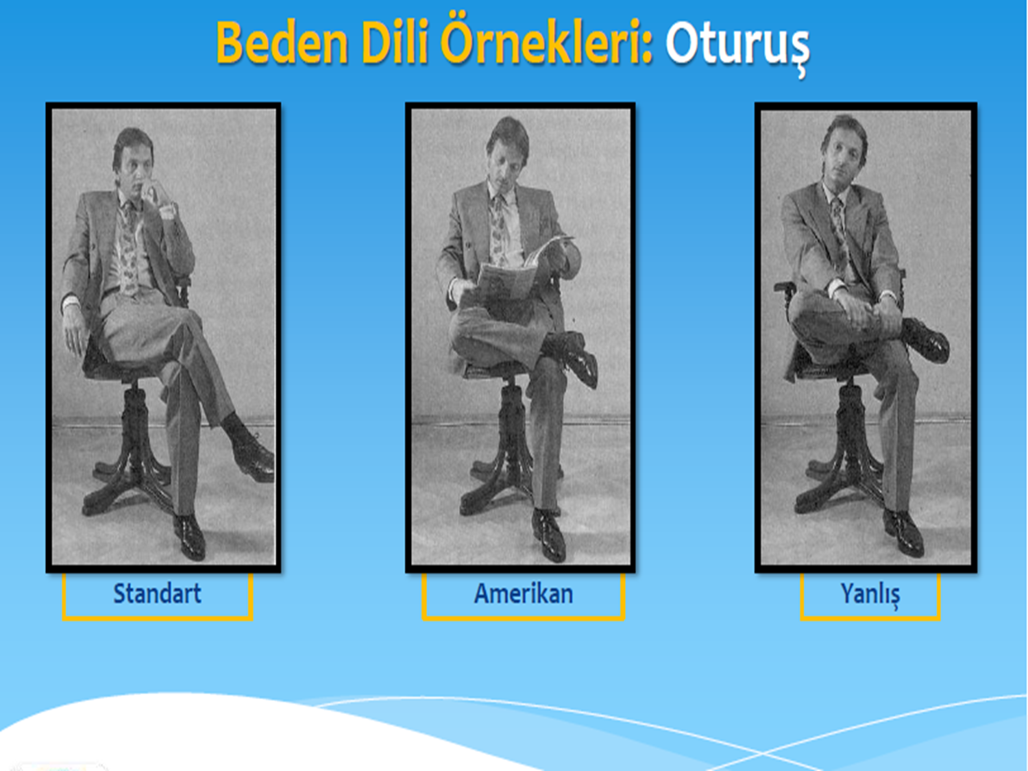

Slide 73
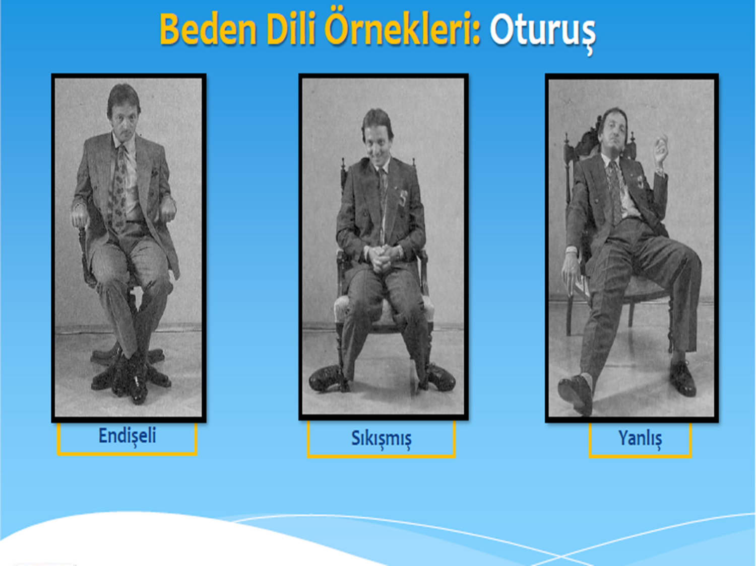

Slide 74
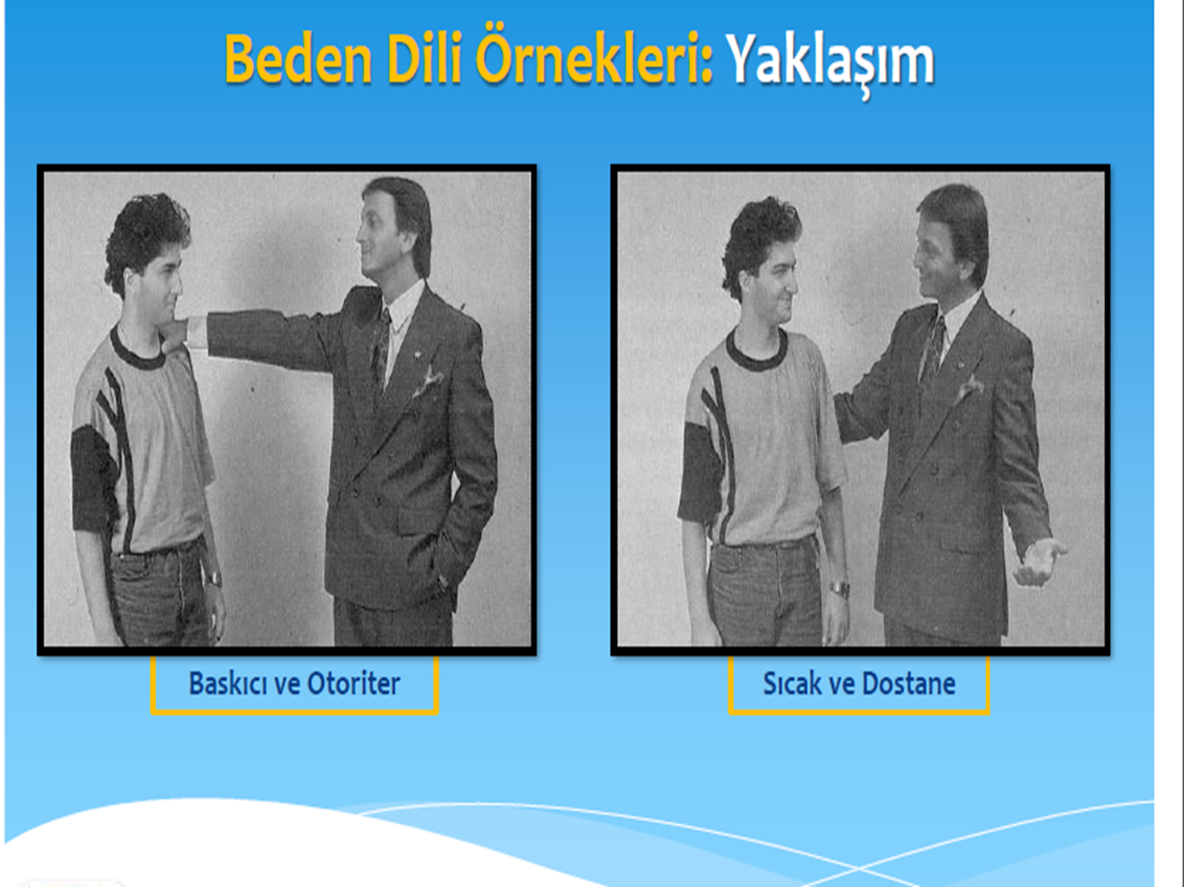

Slide 75
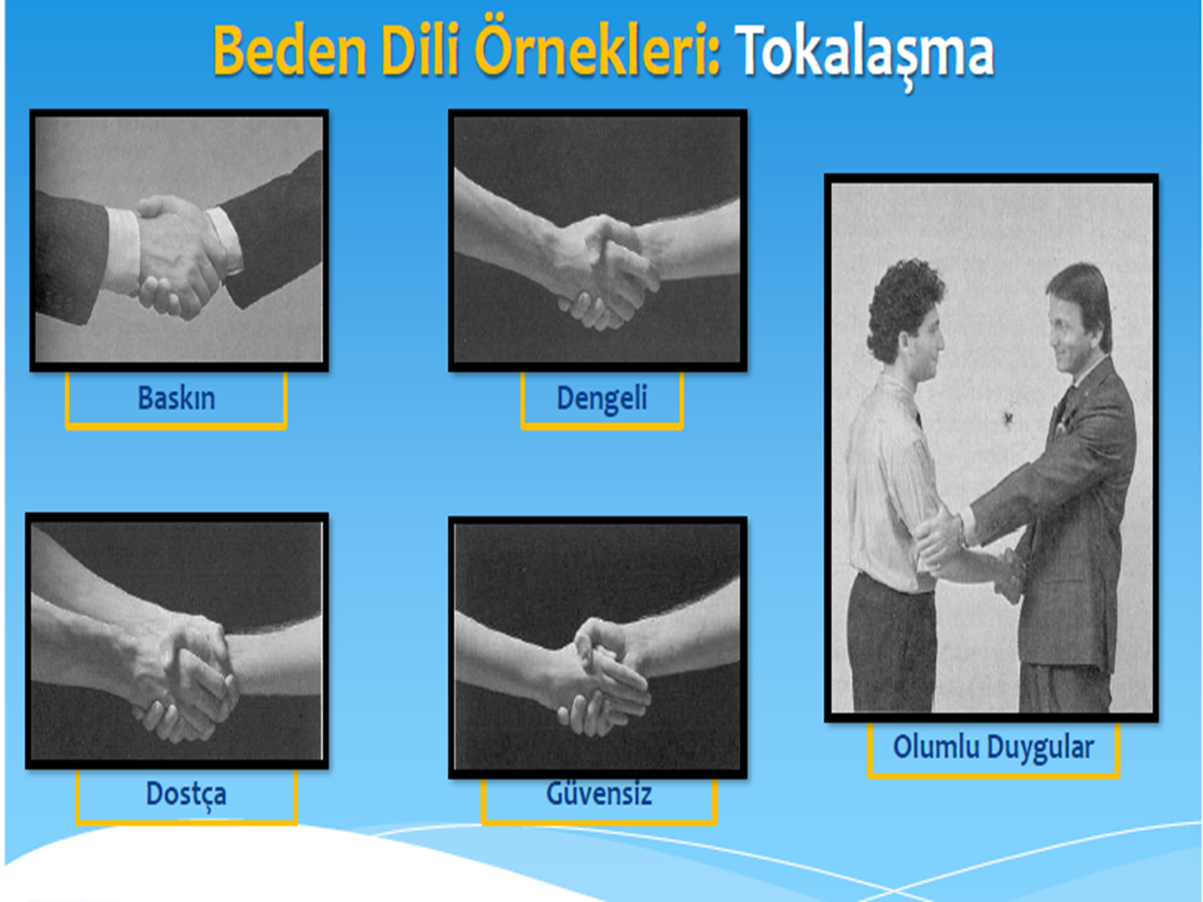

Slide 76
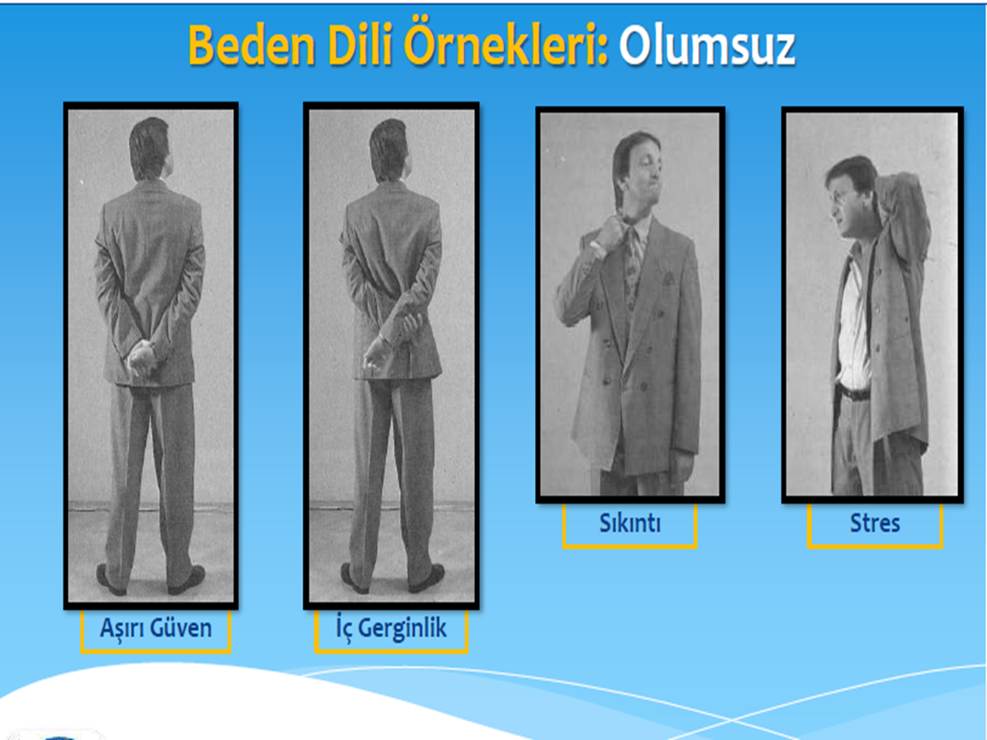

Slide 77
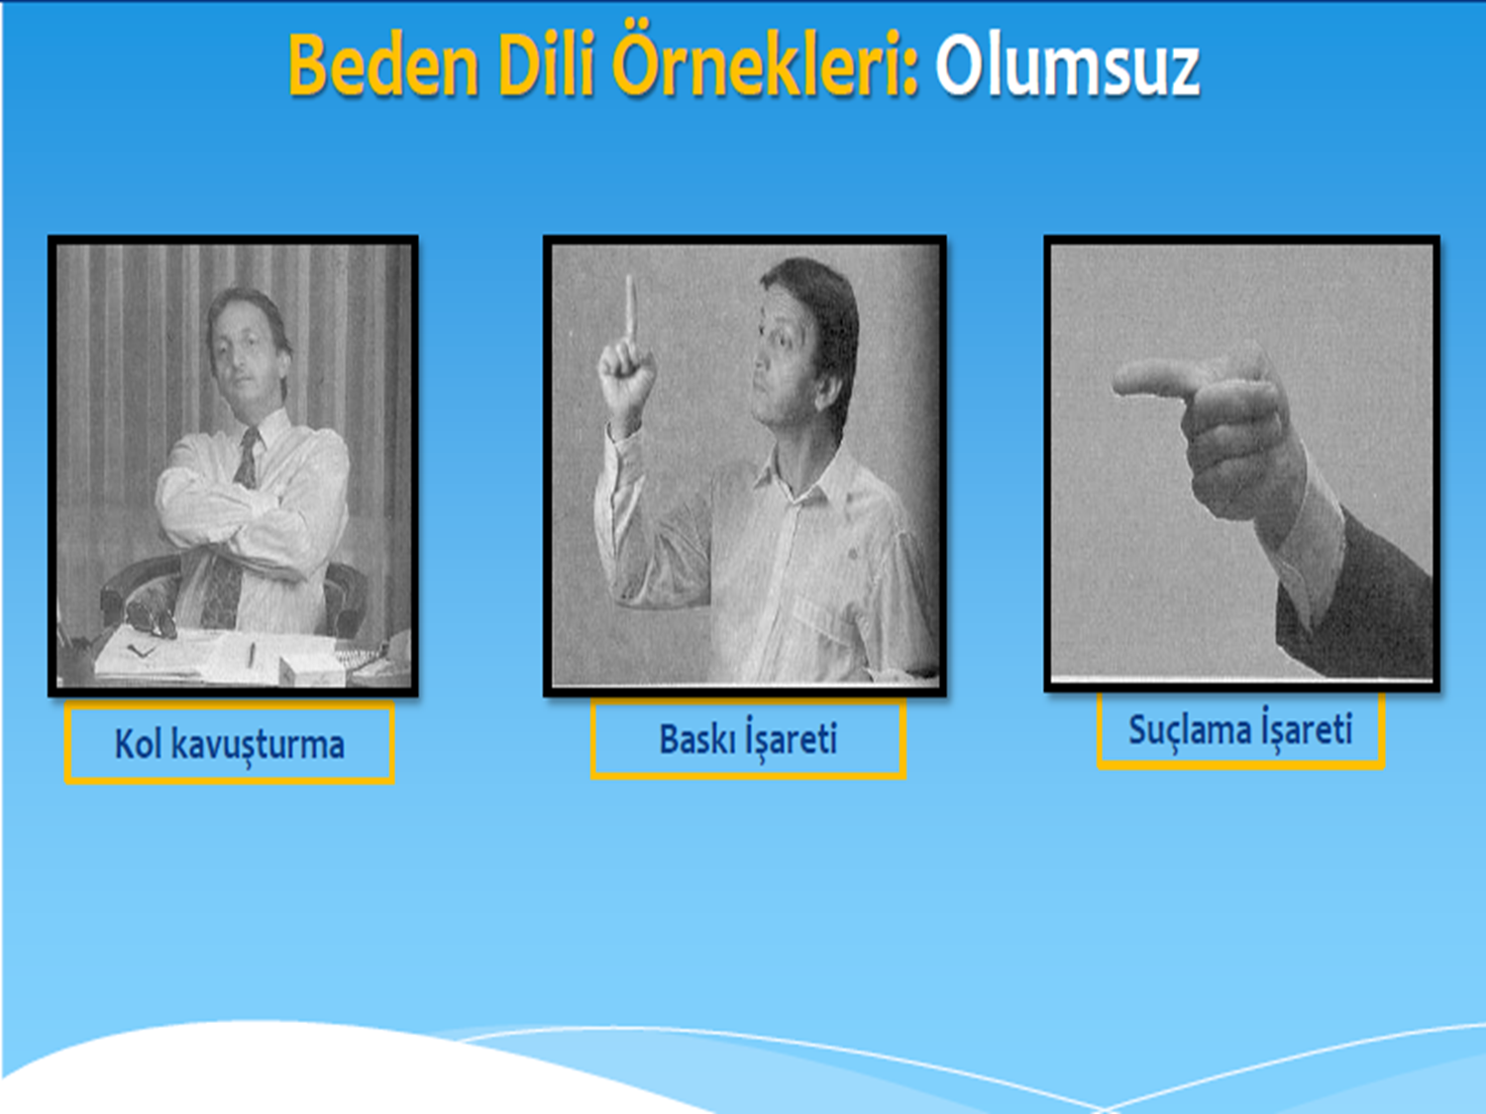

Slide 78
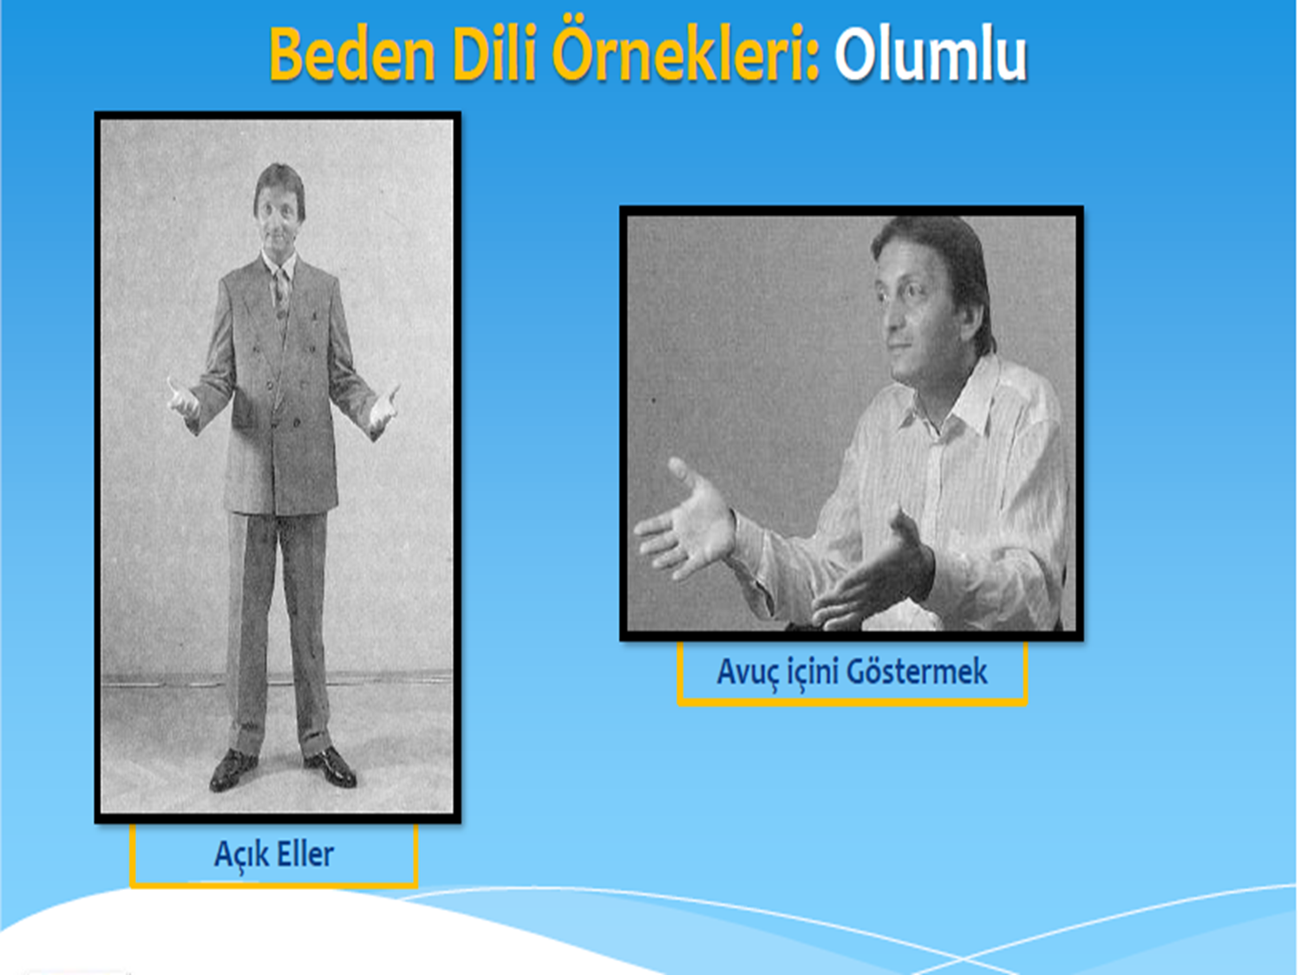

Slide 79
LETS STUDY THE NEXT SUBJECT

